Slide 1
Factory Method
Pattern
이용욱

Slide 2
Factory Method Pattern
팩토리 메소드 패턴이란 클래스의 인스턴스를 만드는 일을 서브클래스에 맡기는 것으로 바뀔수 있는 부분을 찾아내서 바뀌지 않는 부분하고 분리시켜야 한다.

Slide 3
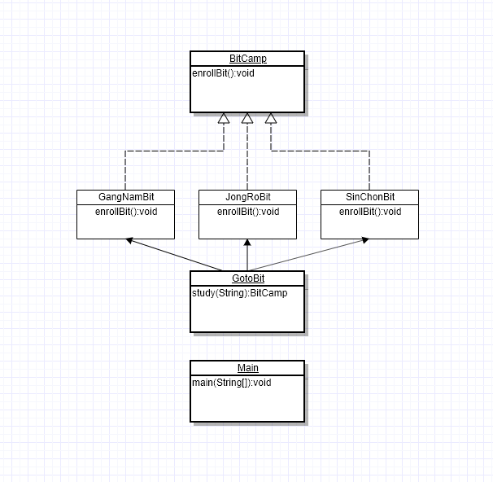
ClassDiagram

Slide 4
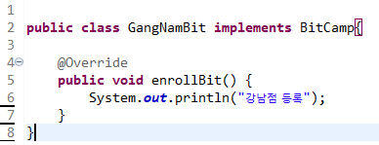
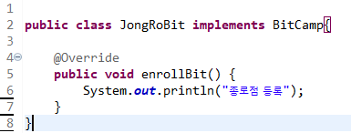
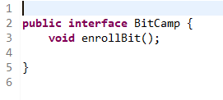
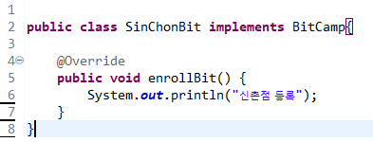
Code

Slide 5
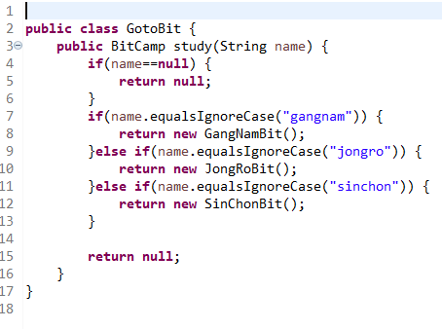
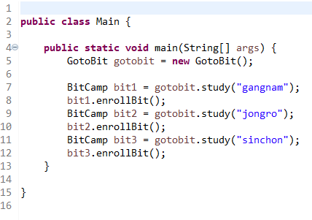
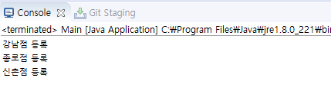
Code

